Slide 1
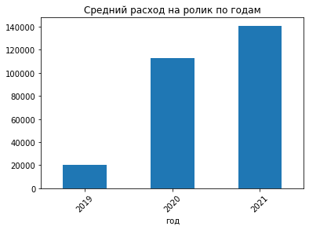
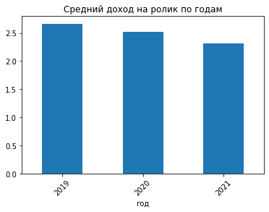
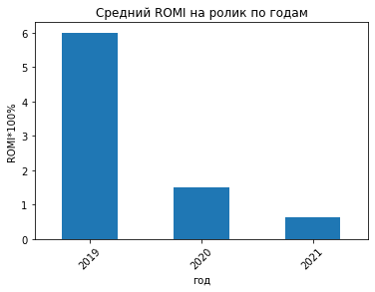
Рассмотрим возможные причины, по которым потребовалось исследование:
Получается, что расходы от года к году наращиваются, а средний доход по рекламному ролику падает, на графике рентабельности трат(ROMI) это еще более очевидно.
Следовательно, есть ожидания, что анализ данных поможет в дальнейшем минимизировать расходы и максимизировать доход.

Slide 2
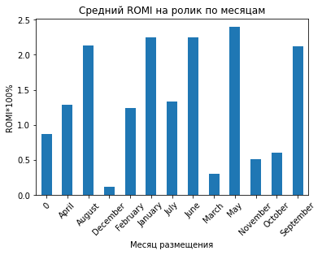
Рассмотрим зависимости в данных:
-Как зависит в среднем ROMI от месяца размещения ролика:
-Лучшие месяцы для рекламной компании – август, январь, май и сентябрь.
-Худшие – декабрь и март. Видимо, в эти месяцы стоит поберечь бюджет

Slide 3
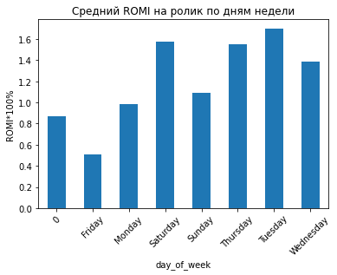
-Как зависит в среднем ROMI от дня недели размещения ролика:
(На графике «0» день недели, это незаполненный в данных день, нам неизвестен. На него не смотрим.)
-Лучший результат по размещению, дают ролики размещенные во вторник и субботу.
- Худший результат - ролики размещенные в пятницу. Видимо в птн. люди больше думают не о возможном обучении а о том как провести выходные.

Slide 4
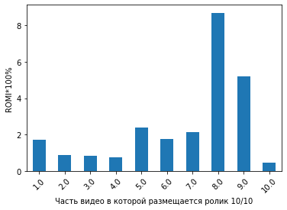
-На какой минуте (процент времени от видео) лучше размещаться;
-Лучшие результаты дает размещение рекламы ближе к концу ролика, но , видимо до титров).

Slide 5
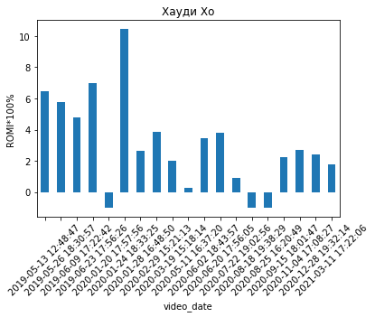
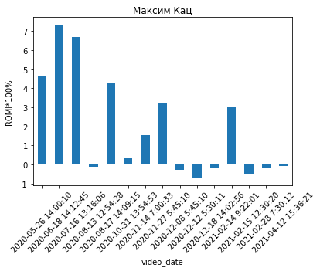
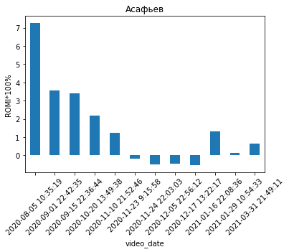
- Количество размещений у одного и того же блогера: как меняется эффективность размещений;
Возьмем тройку блогеров , у которых чаще всего размещались:
Хауди Хо 19 размещений
Максим Кац 17 размещений
Асафьев 13 размещений
-По графикам заметна общая тенденция – с увеличением размещений эффективность снижается.
- Для лучших результатов необходимо размещаться у новых блогеров.

Slide 6
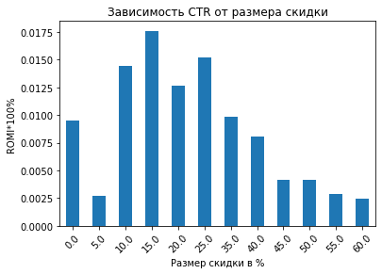
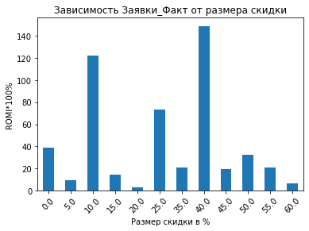
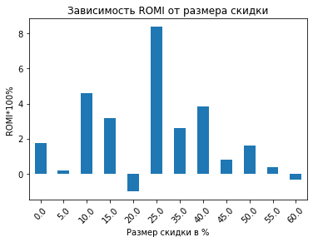
- Как размер скидки влияет на CTR, количество лидов, количество продаж и ROMI;
- Лучший CTR при скидке 15%. Хороший в диапазоне от 10 до 25%
Количество лидов (Заявки_Факт) резко возрастают при скидке 10% и 40%.
Лучшее ROMI – дает скидка 25%

Slide 7
- что лучше: когда предоставление скидки ограничено по времени или не ограничено;
Будем считать, что предоставление скидки не ограничено по времени, когда у нас в данных Nan,
остальные ячейки заполнены , так что ограничение есть
 | Время скидки не ограничено | Время скидки ограничено
Доход (в среднем) | 2.65 | 2.39
ROMI*100% (в среднем) | 1.833 | 1.09
Ограничение скидки по времени не дает преимуществ, и ухудшает показатели
Лучше скидку по времени не ограничивать.

Slide 8
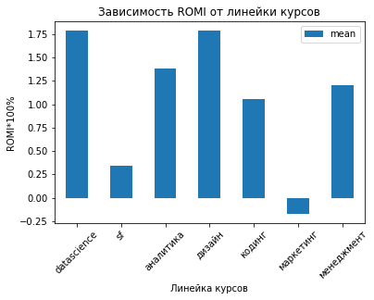
- Hа какой из курсов лучше вести рекламу;
Разобьем все курсы по линейкам, и посмотрим какая линейка наиболее выгодна
Наиболее выгодны линейки datascience, дизайн и аналитика.
Sf – слабенько, линейка маркетинга вообще минимальный возврат инвестиций

Slide 9
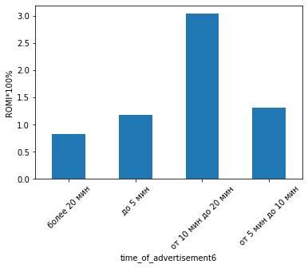
- Как зависит ROMI от длины рекламного ролика;
Разобьем длину рекламных роликов на 4 диапазона:
до 5 мин
от 5 мин до 10 мин
от 10 мин до 20 мин
- больше 20 мин
Наиболее выгодны ролики длительностью от 10 до 20 мин.

Slide 10
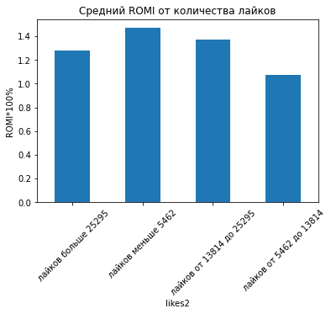
- Как зависит ROMI от количества лайков;
Разобьем количество лайков на 4 диапазона:
лайков меньше 5462
лайков от 5462 до 13814
лайков от 13814 до 25295
- лайков больше 25295
Средний ROMI у видео далеко не с самым большим количеством лайков . Это говорит о том что вложения в большие раскрученные каналы могут быть слишком большими относительно полученной прибыли

Slide 11
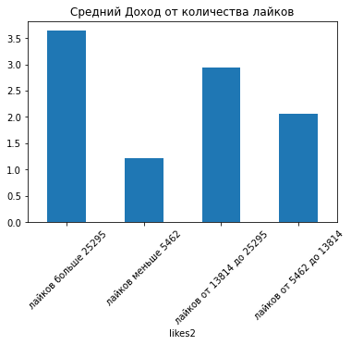
- Как зависит средний Доход от количества лайков;
Разобьем количество лайков на 4 диапазона:
лайков меньше 5462
лайков от 5462 до 13814
лайков от 13814 до 25295
- лайков больше 25295
Этот график подтверждает гипотезу с прошлого слайда (ROMI). Опять видно, что большие каналы вызывают падение дохода. Нужно делать ставку на каналы средней величины или на маленькие, но с вовлеченной аудиторией, близкие по специализации.

Slide 12
Посмотрим на самые выгодные каналы:
Топ каналов с доходом >=8
InvestFuture
Варламов
Редакция
Dmitry Puchkov
Усачев
The Люди
Асафьев 2
Артемий Лебедев
А поговорить
Руслан Усачев
Топ каналов с ROMI >=1000%
PRO роботов
Хауди Хо
Web Developer Blog
Johe News
MyGap
АйТи Борода
Даша Снейл
Лана Глушакова
Dmitry Puchkov
litobzor
Pingvinus
Как видим, каналы не пересекаются. В дальнейшем нужно ориентироваться на пожелания заказчика, смотря какой параметр он хочет максимизировать Доход или ROMI. Но в любом случае, в следующей рекламной компании надо смотреть на каналы из этого списка.

Slide 13
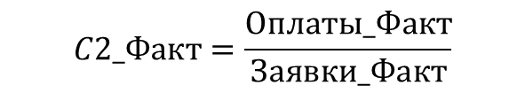
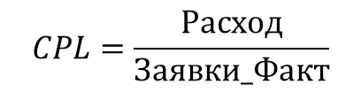
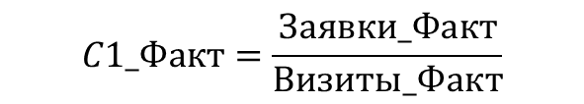
Обнаруженные взаимосвязи между признаками:
$$CPL=\frac{Расход}{Заявки_Факт}$$
$$C2_Факт=\frac{Оплаты_Факт}{Заявки_Факт}$$
$$C1_Факт=\frac{Заявки_Факт}{Визиты_Факт}$$

Slide 14
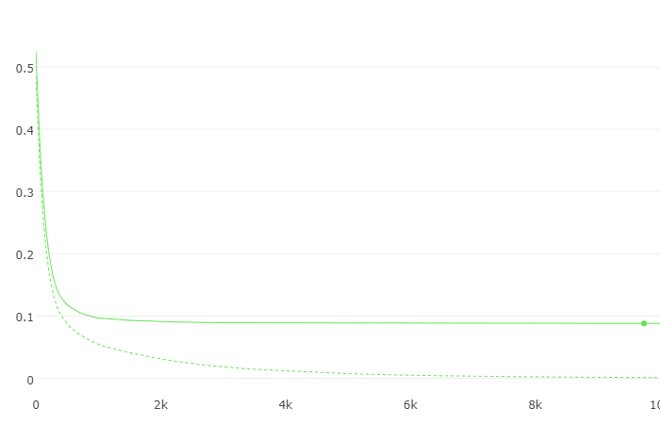
- На основе алгоритма CatBoostRegressor
Обучена модель c точностью предсказания ROMI 88,69%;
График уменьшения Средней абсолютной процентной ошибки во время обученяи модели (MAPE)
На вход модели подаются следующие параметры:
'Охват_Факт',
'Расход',
'CPC',
'CTR',
'С2_Факт',
'Оплаты_Факт',
'Доход',
'channel_subscribers',
'time_of_advertisement',
'comments',
'likes',
'dislikes',
'Линейка3_romi‘ – среднее ROMI от линейки
'год_romi‘ – среднее ROMI от года
'time_of_advertisement6_romi‘ – среднее ROMI от длительности ролика
Точность модели по метрике MAPE: 11.31%

